Slide 1
Čáp – jehelníček
Markéta Pražanová
Příběh objektu:
Jehelníček jsem zdědila po smrti mé babičky Jaroslavy Šímové (1929–2008), která ho dostala na přelomu 60. a 70. let darem od své mladší sestry. Babička vystudovala těsně po válce specializovanou dvouletou dívčí školu, tzv. rodinku. Hlavní náplní výuky bylo především naučit se dobře šít a vařit a také další činnosti související s chodem domácnosti. Takže babička trávila spoustu času u šicího stroje značky Veritas, který měla jako jedna z mála v našem městečku Pacov nikoliv šlapací, ale elektrický. Šila, pletla, háčkovala a vyšívala pro celou širokou rodinu, ale i na přivýdělek. Ve většině rodin se našel někdo, kdo uměl dobře ruční práce, protože od konce války až do roku 1989 bylo velmi náročné sehnat oděvy i bytový textil. Dětství jsem strávila pohledem na babičku, za jejíž hlavou se třepotaly prýmky a barevné stužky uložené v kapsářích, jejímaž rukama se posunovala látka a noha šlapala pedál rachotícího šicího stroje.
A na rohu toho stroje stál čáp.

Slide 2
Čáp – jehelníček
Na výstavní popisce v muzeu (umění) bych objekt nazvala:
Pomocník každé švadleny – jehelníček Čáp
Věcné informace:
Jehelníček slouží nejen k ukládání jehel a špendlíků, ale na hlavu čápa lze umístit náprstek a do pítka srolovat krejčovský metr.
původ: není uveden
materiál: dřevo
vznik: 2. polovina 60. let 20. století
rozměry: výška 13 cm, šířka 7 cm, hloubka 5 cm

Slide 3
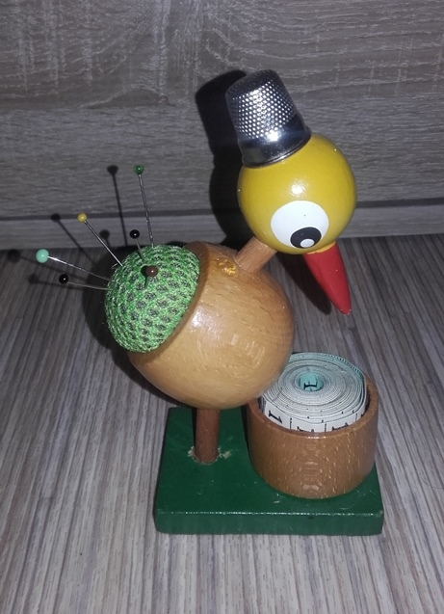

Slide 4
